Slide 1
به نام خدا

Slide 2
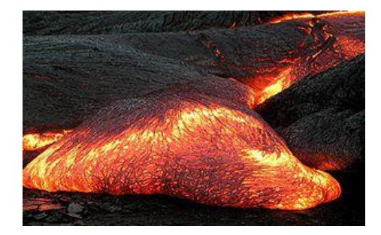
سنگ های آذرین (Igneous Rocks)
ماگما و ماگمازايي

Slide 3
ماگما (Magma) کلمه اي یونانی به معنی خمیر است.
ماگما مایعی سیلیکاته با گرانروي (Viscosity) زیاد همراه با گاز و مواد فرار قابل تحرك (Mobile) می باشد و سنگ هاي آذرین از آن بوجود می آیند.
دماي ماگما بین 500تا 1500درجه سانتیگراد می باشد.
نقطه انجماد ماگماهاي اسیدي بسیار کمتر از ماگماهاي بازي است.
بخشی از ماگما که به سطح زمین می رسد و فاقد مواد فرار می باشد را گدازه(lava) می گویند.
گرانروي یک سیال را مقاومت در مقابل حرکت و جریان یافتن تعریف می کنند.
گرانروي ماگما بطور کلی به ترکیب شیمیایی، درجه حرارت و مقدار درصد گاز محلول در ماگما وابسته است.
گرانروي بادرصد Sio2و Al2o3 ماگما نسبت مستقیم دارد.
افزایش آب در ماگما سبب کاهش گرانروي می شود.

Slide 4
سنگ هاي حاصل از ماگما بر اساس محل انجماد ماگما به سه دسته سنگ هاي آذرین بیرونی یا خروجی (Extrusive Rock) که تقریباً در سطح زمین یا نزدیک به سطح زمین منجمد شده اند (اندازه دانه ها کمتر از 0/5میلیمتر)، سنگ هاي آذرین نیمه عمیق (Hypabyssal) که در عمق کم متبلور می شوند (اندازه دانه ها بین 0/5تا 1میلیمتر) و سنگ هاي آذرین درونی یا نفوذي (Inclusive Rock)که در عمق پوسته متبلور شده اند (اندازه دانه ها بیشتر از 5میلیمتر) تقسیم می شود.

Slide 5
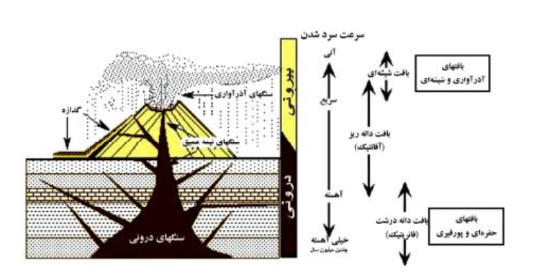

Slide 6
ماگما تحت تأثیر چگالی کمتر خود نسبت به سنگ هاي در برگیرنده خود به سمت بالا می آید، سرعت حرکت آن وابسته به فشار وارده بر ماگما یا فشار لیتواستاتیک Litho-static Pressures می باشد.
مهمترین اکسیدهاي سازنده ماگما شامل ,Co2, H2o می باشد، علاوه برP2O5, MnO, TiO2, K2O, Na2O, Fe2O3, FeO, Al2o3, Sio2 این اکسیدها، H2, So2, Co, Hcl, Hf, Bo3, Alcl3, Fecl3 نیز در ماگما دیده می شوند.
ماگما براساس ترکیب شیمیایی (میزان سیلیس) به چهار گروه ماگماي اسیدي (فلسیک) با ،Sio2 >%63 ماگماي حدواسط52%<SiO2<63% ،ماگماي بازیک (مافیک) 45%<Sio2<52% و ماگماي فوق بازي یا فوق مافیک Sio2<45% تقسیم می شود.

Slide 7
منشاء وحركت ماگما
از مهمترین منابع تولید ماگماها می توان از ذوب بخشی گوشته بالائی در محل پشته هاي میان اقیانوسی نام برد.
ماگما ئی که در تماس بین صفحات تکتونیکی دور شونده قرار دارند داراي ترکیب بازالتی هستند.
ذوب بخشی پوسته اقیانوسی منبع دیگر تولید ماگما می باشد.
این نوع ماگما ترکیب حدواسط داشته و در نواحی تکتونیکی فرورانش ایجاد می شود.
بسیاري از نفوذي هاي گرانیتی در نواحی کوهزائی ناشی از ذوب پوسته ضخیم قاره اي می باشند.

Slide 8
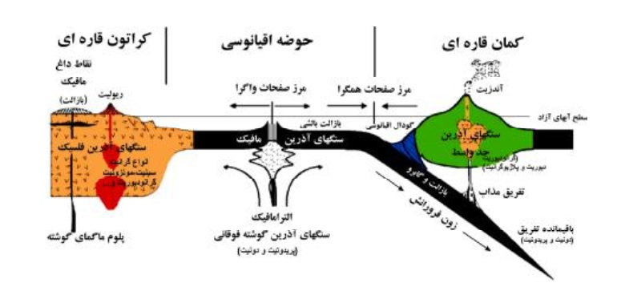

Slide 9
تبلور ماگما
ماگما ضمن حرکت به سمت بالا و سرد شدن، متبلور می گردد.
منظور از تبلور ما مجموعه شرایطی است که سبب می شود ماگما به عنوان ماده اي مذاب بر اثر سرد شدن به گروههاي سنگی خاص تبدیل شود.
طی فرایند تبلور، قوانین روزنبوش(Rosenbusch) حاکم بر ترتیب تبلور کانی ها می باشد.
قوانین روزنبوش بر سه اصل استوار است:
اول آنکه اگر دانه هائی از یک کانی دیگر دانه ها را احاطه کرده باشد، دومی زودتر متبلور شده است.
دوم بلورهائی که اندازه متفاوت دارند، بلورهاي بزرگتر قدیمی ترند
اصل سوم کانی هائی که زود متبلور می شوند، داراي حدود خارجی منظم می باشند (خودشکل) و معمولا بلورهائی که دیرتر متبلور می شوند بصورت مجموعه دانه هاي نیمه شکل دار و بی شکل هستند.

Slide 10
روند تبلور ماگما توسط تحقیقات آزمایشگاهی باون ارائه شد که بنام سري واکنشی باون معروف است.
سري واکنشی باون(Bowen Reaction Series) روند واکنش خطی یک کانی با کانی دیگر را نشان می دهد.
این سري داراي دو روند پیوسته و ناپیوسته می باشد
در سري پیوسته با کاهش حرارت، ترکیب کانی تغییر می کند اما در سري ناپیوسته با کاهش حرارت کانی درجه حرارت بالاتر ناپایدار شده و در ماگماي سیلیکاته حل و کانی جدیدي بوجود می آید.
براي مثال در سري ناپیوسته الیوین در درجه حرارت بالا تشکیل شده و با کاهش حرارت در ماگماي سیلیکاتی حل و کانی جدیدپیروکسن تشکیل می شود.

Slide 11
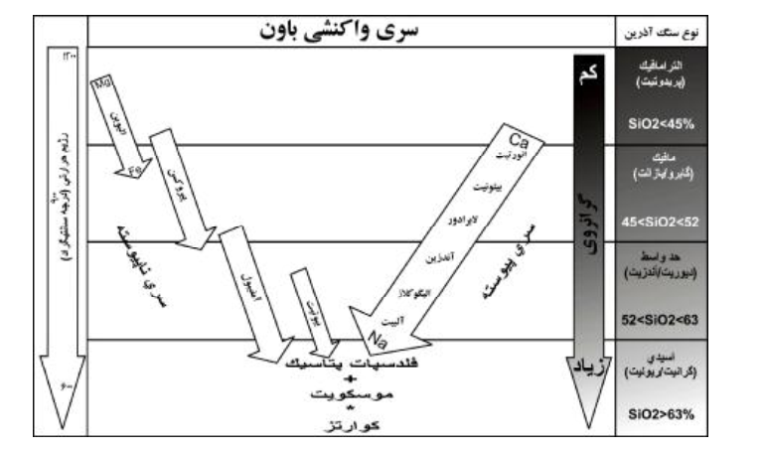

Slide 12
محصول نهایی واکنش زنجیري در سري واکنشی باون تبلورکوارتز می باشد.
هرگاه که ماگما سریع سرد گردد کانی هاي درجه حرارت بالا بدون واکنش در ماگما باقی می مانند، براي مثال حضور الیوین در بازالت.
در صورتی که واکنش سرد شدن کند بود الیوین باید به هیپرستن تبدیل می شد.
اگر ماگما فقیر از سیلیس بود، ممکن است دوحالت به وقوع بپیوندد:
اول وضعیتی که ماگما از لحاظ سیلیسیم کمبود زیادي ندارد در چنین حالتی واکنش زنجیري باون بطور کامل صورت نخواهد پذیرفت.
ولی اگر ماگما از لحاظ سیلیسیم خیلی کمبود داشته و بجاي تبلور فلدسپات، شبه فلدسپات (فلدسپاتوئید) که سیلیس کمتري نیاز دارند تشکیل می شود.
وجود آب در ماگما سبب پایین آمدن نقطه انجماد ماگما و تغییر در ترتیب تبلور کانی ها می شود.

Slide 13
از نظر حضور آب در ساختمان کانی ها دو گروه کانی قابل تفکیک هستند:
کانی هاي پیروژن همچون الیوین و پیروکسن که در ساختمان آنها آب و مواد فرار بکار نرفته است.
کانی هاي پنوماتوژن یا دوتریک یا آب دار که خود به دو دسته کانی هاي درجه حرارت بالا مثل آمفیبول و بیوتیت و کانی هاي درجه حرارت پایین مثل تورمالین، توپاز و موسکویت تقسیم می شوند.

Slide 14
شكل و نحوه استقرار توده های ماگمایی
مهمترين عوامل موثر در شكل توده ها آذرين شامل تركيب ماگما، گرانروی و حجم ماگما، عمق تزريق ماگما، موقعيت تكتونيكي ساختمان و تركيب سنگ های دربرگيرنده ماگما مي باشد. سنگ های آذرين دروني در اعماق زمين متبلور مي شوند.
بر اساس اين كه توده نفوذی با طبقات رسوبي يا دگرگوني موازی يا متقاطع باشد، دو گروه توده ها نفوذی هم شيب با سنگ درونگير و توده های نفوذی متقاطع با سنگ درونگير قابل تفكيك است.
توده ها نفوذ هم شيب با سنگ درونگير شاملphacolith ، فاكوليت، Lopolitht لوپوليت، Laccolith لاكوليت،sill سيل، بيسماليت Bysmalith مي باشد.

Slide 15
سيل توده ها آذرين كوچك ورقه ای شكلي هستند كه به موازات چينه بندی طبقات رسوبي و يا موازی با شيستوزيته سنگ های دگرگوني تزريق شده اند سيل ها از سنگ ها دورنگير خود جوان تر مي باشند.
لوپوليت توده های آذرين دروني بزرگ صفحه ای شكل با تركيب كلي گابرويي مي باشند
فاكوليت توده های آذرين كوچك عدسي شكل هستند كه در فضای كم فشار بين طبقات چين خورده مثل قله تاقديس ها و يا قعر ناوديس ها جايگزين شده اند
لاكوليت توده آذرين دروني قارچي شكل كم عمق با قسمت فوقاني محدب و قاعده صاف و مسطح بوده و معمولاً ماگما بوجود آورنده آن آلكالن قليايي است
بيسماليت نوعي لاكوليت است که قسمتي از سنگ پوشش آن به طرف بالا حركت كرده است.

Slide 16
توده ها نفوذ متقاطع يا ناهمشيب با سنگ درونگيرچينه بندی طبقات رسوبي و يا شيستوزيته سنگ های دگرگوني را قطع
كرده و شامل باتوليت Batholith، استوك Stock و دايك Dike است.
باتوليت توده های آذرين دروني بسيار بزرگي با مساحت بيش از ١٠٠كيلومتر مربع هستند.
استوك مشابه باتوليت بوده ولي وسعت آن كمتر از ١٠٠كيلومتر مربع مي باشد.
دايك توده های آذرين ورقه ای متقاطع نسبت به سنگ ها اطراف خود هستند. دايك از نظر شكل و وسعت مشابه سيل است.

Slide 17
